Slide 1
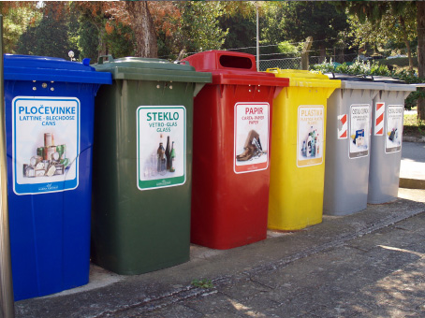
Ločevanje odpadkov
LJUDJE USTVARIMO VELIKO RAZLIČNIH ODPADKOV
NEKATERE ODPADKE LAHKO UPORABIMO PONOVNO, NEKATERI SO NEVARNI, NEKATERI SE HITRO RAZGRADIJO, NEKATERI RABIJO VELIKO ČASA, DA SE RAZGRADIJO – VSE TO SO RAZLOGI, ZAKAJ JE POMEMBNO, DA ODPADKE LOČUJEMO
LOČEVANJE ODPADKOV POMENI, DA V ISTI ZABOJNIK VRŽEMO TISTE ODPADKE, KI SO IZ PODOBNIH ALI ISTIH MATERIALOV
V NADALJEVANJU BOSTE VIDELI, KATERE ZABOJNIKE VSE IMAMO, KAJ SODI V NJIH IN KAJ NE

Slide 2
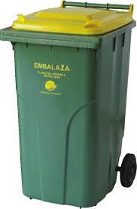
ZABOJNIK ZA EMBALAŽO
DA
PLASTENKE
STIROPOR
PLASTIČNE VREČKE IN FOLIJE
PLASTIČNA EMBALAŽA TEKOČIH PRALNIH SREDSTEV, MEHČALCEV, ŠAMPONOV, TEKOČIH MIL, DESTILIRANE VODE…
PLOČEVINKE
OČIŠČENE KONZERVE
ALU FOLIJE
OČIŠČENI PLASTIČNI LONČKI IN KOZARČKI
TETRAPAK EMBALAŽA MLEKA, KAVE... (TETRA PAK)
NE
MEŠANI KOMUNALNI ODPADKI
PLENICE
BIOLOŠKI ODPADKI
KOSOVNI ODPADKI
KERAMIKA IN PORCELAN
EMBALAŽA NEVARNIH IN POSEBNIH ODPADKOV ALI NJIHOVI OSTANKI
ONESNAŽEN PRIBOR ZA PIKNIK
PAPIR
STEKLO
OSTALA ONESNAŽENA EMBALAŽA

Slide 3
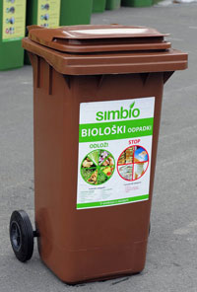
ZABOJNIK ZA BIOLOŠKE ODPADKE
DA
KAVNI IN ČAJNI ZAVRETEK S FILTROM
JAJČNE LUPINE
OSTANKI HRANE (VEDNO DOBRO POKRITI)
SADNI IN ZELENJAVNI ODPADKI
ČEBULNI IN KROMPIRJEVI OLUPKI
TRAVA
LISTJE
OSTANKI ŽETVE
OBREZANI DELI GRMOV, ŽIVIH MEJ IN DREVES
NE
PAPIR
STEKLO
KOVINE
TEKSTIL
KEMIKALIJE
ZDRAVILA
OLJA
BARVE, LAKI
UMETNE SNOVI
VREČKE IZ SESALCEV
PEPEL OD PREMOGA

Slide 4
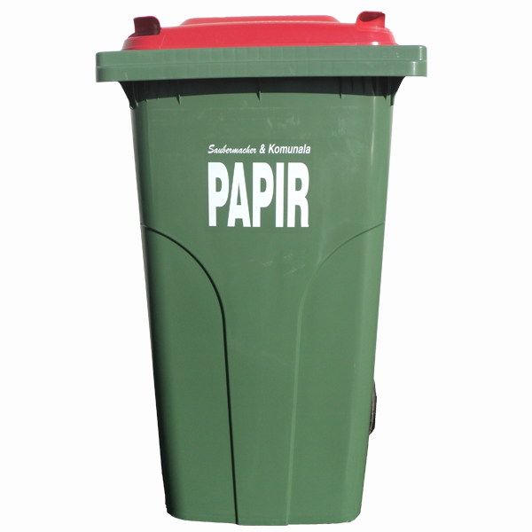
ZABOJNIK ZA PAPIR
DA
ČASOPIS
ODPADNA EMBALAŽA IZ PAPIRJA, KARTONA, LEPENKE
KNJIGE
ZVEZKI
TELEFONSKI IMENIKI
PROSPEKTI
KARTONI
NE
ODPADNA EMBALAŽA OD MLEKA IN PIJAČ
ONESNAŽEN PAPIR
HIGIENSKI PAPIR
CELOFAN
KOPIRNI PAPIR
LEPILNI TRAKOVI
PLASTIKA

Slide 5
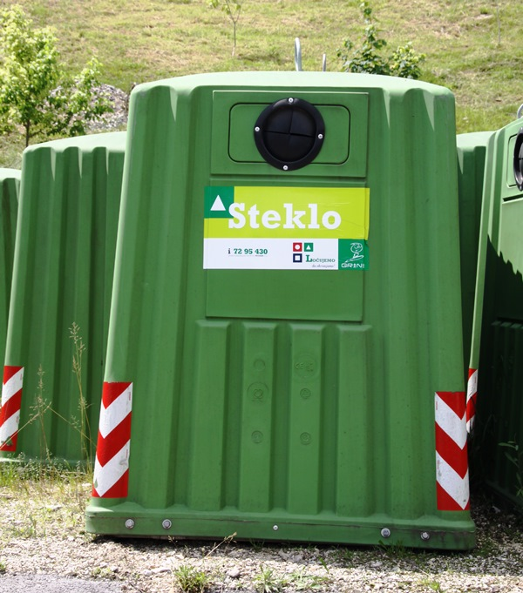
ZABOJNIK ZA STEKLO
NE
KERAMIKA
PORCELAN
GLINASTI IZDELKI
ŽIČNO STEKLO
VEZNO STEKLO
AVTOMOBILSKO STEKLO
OGLEDALA
ZAMAŠKI
STEKLENICE IZ UMETNIH SNOVI
ŽARNICE
OGLEDALA
OKENSKO STEKLO
SVETLOBNE IN NEONSKE CEVI
POKROVI
DA
STEKLENICE
KOZARCI ZA KONZERVIRANJE
MALE STEKLENIČKE ZA PARFUME IN KOZMETIKO
DRUGE VOTLE STEKLENE POSODE

